Slide 1
Uitstroom: Leren 22 November 2023

Slide 2
Uitstroom: Entree opleiding
Intern:
Binnen Focus
Keuze voor intern of extern?
Zelfde diploma
MBO1
Extern:
Bij ROC:
Horizon
VONK
SVO
Aanmelden moet voor 1 april!

Slide 3
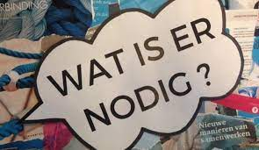
Externe Entree Opleiding
Advies: Bezoek de open dagen
Grote mate van zelfstandigheid verwacht
Warme overdracht van Focus naar ROC

Slide 4
Interne entree opleiding
Focus in samenwerking met de OrgB (Organisatie In Balans)
Kleine setting, vertrouwde docenten, stagebezoeken

Slide 5
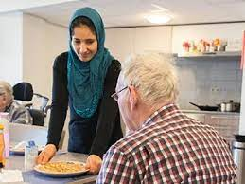
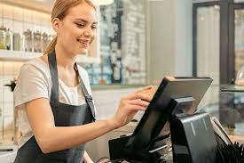
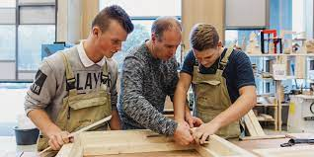
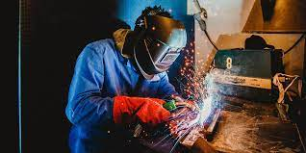
De (interne) entree leerlingen op Focus volgen één van onderstaande opleidingen.
Crebo-register (centraal register beroepsopleidingen)
25741 Assistent dienstverlening
25742 Assistent horeca, voeding of voedingsindustrie
25743 Assistent logistiek
25747 Assistent procestechniek
25746 Assistent plant, dier of groene leefomgeving
25740 Assistent bouwen, wonen en onderhoud
25748 Assistent verkoop/retail
25745 Assistent mobiliteitsbranche
25744 Assistent metaal- elektro- en installatietechniek

Slide 6
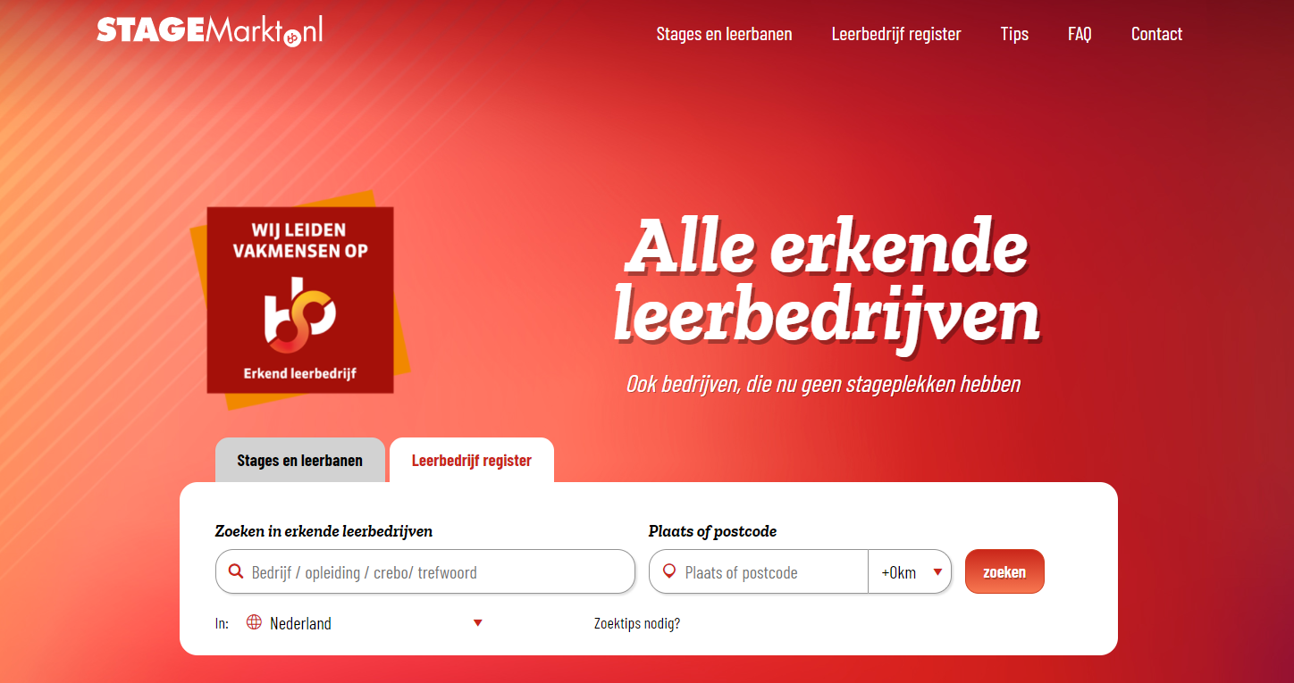
Stage/werk bij erkend leerbedrijf-SBB
De leerling loopt stage bij 1 erkend leerbedrijf gedurende het gehele schooljaar.
Voor de benodigde wettelijke uren voor de Entree-opleiding is een stage/werkweek van minimaal 20 uur per week vereist. (in totaal minimaal 650 uur per schooljaar)
Duaaltraject (BBL)of stage (BOL)

Slide 7
Focus voorwaarden/succes factoren voor een positief advies, zowel intern als extern
Leerling heeft zijn/haar PrO-diploma behaald
Leerling heeft bij voorkeur 5 jaar Praktijkonderwijs gevolgd
Leerling is klaar voor de overstap, heeft de leeftijd, is zelfstandig en neemt verantwoordelijkheid
Leerling is er sociaal emotioneel aan toe om de overstap te maken, ook met oog op een eventuele overstap naar niveau 2
Leerling laat passend gedrag zien in de lessen
Leerling is in staat om (zelfstandig) huiswerk te maken
Leerling werkt zoveel mogelijk op/richting 1F
Leerling is ICT – vaardig
De stages zijn afgerond met een voldoende
De uitstroomrichting is bekend
Het branche-certificaat SVA 2 is behaald of kan worden behaald in het Entree jaar
Stage of werkplek is bij een erkend leerbedrijf

Slide 8
Hoe ziet een week van een entree student eruit bij Focus?
Stage/leren
Duaal traject
3 soms 4 dagen stage
1 dag praktijk op school
1 dag entree lessen op school
3 of 4 dagen werk (duaal traject)
kan ook een weekenddag zijn
(1 dag praktijk op school)
1 dag entree lessen op school
Voor alle studenten geldt:
minimaal 250 lesuren volgen
650 werk/stage-uren maken

Slide 9
Donderdag
Praktijklessen:
Indien nodig, module/praktijklessen voor het behalen van een branche certificaat (SVA-2) die aansluit bij de juiste Entree-opleiding van de leerling.
Voorbeeld:
25741 Assistent dienstverlening > SVA2 werken in de zorg

Slide 10
Vrijdag
Theorie:
-Nederlands (Studiemeter)
-Rekenen (Studiemeter)
-Burgerschap (Studiemeter)
- IOP uur (werken aan entree opdrachten)
-Keuzedeel solliciteren
-Uitwerken (stage) opdrachten & vaktheorie
-Huiswerk

Slide 11
Bindend studieadvies in januari
BSA wordt in samenspraak met de
ORGB bepaald.
Hierin worden de volgende punten meegenomen:
Goede leer/werkhouding op stage en op school
Huiswerk wordt gemaakt
Stage-opdrachten zijn voldoende
Student werkt zelfstandig
Student laat een groei zien
De wensen van de student

Slide 12
Mogelijke uitkomsten bindend studieadvies/na behalen diploma:
Met een Entree (MBO1) diploma aan het werk, eventueel door naar MBO2 Praktijkleren
Met een Entree (MBO1) diploma door naar een MBO2 opleiding (BOL of BBL)
Direct stoppen met de opleiding en aan het werk

Slide 13
Diploma entree behaald
Uitstroom mogelijkheden:
Werk (4)
Tussenjaar (2)
MBO 2 BBL (3)
MBO 2 BOL (9)
MBO 2 Praktijkleren (1)

Slide 14
Vragen?

